Slide 1
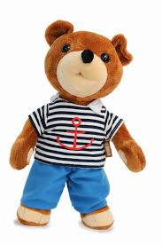
Dzieci lubią Misie, Misie lubią dzieci
Kategoria I
technika plastyczna płaska

Slide 2
Julka Jankowska

Slide 3
Adam Tomaszek

Slide 4
Aleksandra Brzóskiewicz

Slide 5
Amelka Kąkol

Slide 6
Hania Gronowska

Slide 7
Natalia Bochenek

Slide 8
Pola Szymańska

Slide 9
Tomek Brzóskiewicz

Slide 10
Tymon Pawlicki

Slide 11
Laureaci
Miejsce
I. Adam Tomaszek II. Natalia Bochenek, Pola Szymańska
III. Tymon Pawlicki, Amelka Kąkol
Wyróżnienia:
Hania Gronowska, Aleksandra Brzóskiewicz, Tomek Brzóskiewicz, Julka Jankowska
Gratulacje

